Slide 1


Číslo projektu | CZ.1.07/1.4.00/21.1405
Název sady materiálů | Zeměpis 7. ročník
Název materiálu | VY_52_INOVACE_25_Asie-horizontální členitost
Autor | Vladimír Kopal

Slide 2
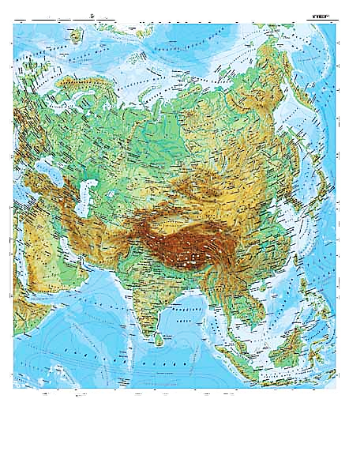
ASIE-HORIZONTÁLNÍ ČLENITOST
! ÚKOL: Vyhledej a zakresli do obrysové mapy!
POLOOSTROVY: Malá Asie
Arabský
Přední Indie
Zadní Indie
Malajský
Korejský
Kamčatka
Čukotský
Tajmyr
OSTROVY A SOUOSTROVÍ:
Cejlon
Velké Sundy
Malé Sundy
Filipíny
Tchaj-wan
Japonské ostrovy
Sachalin
ZÁLIVY: Perský , Adenský
Bengálský , Thajský

Slide 3
ASIE-HORIZONTÁLNÍ ČLENITOST
ŘEŠENÍ
POLOOSTROVY: Malá Asie
Arabský
Přední Indie
Zadní Indie
Malajský
Korejský
Kamčatka
Čukotský
Tajmyr
OSTROVY A SOUOSTROVÍ:
Cejlon
Velké Sundy
Malé Sundy
Filipíny
Tchaj-wan
Japonské ostrovy
Sachalin
ZÁLIVY: Perský , Adenský
Bengálský , Thajský
Čukotka
Tajmyr
Kamčatka
Sachalin
Malá Asie
Korejský
Japonské ostrovy
Perský z.
Tchaj.wan
Arabský
Přední Indie
Zadní Indie
Adenský z.
Thajský z.
Filipíny
Bengálský z.
Malajský
Cejlon
Velké Sundy
Malé Sundy

Slide 4
ZDROJ:
http://www.google.cz/imgres?q=asie+mapa&hl=cs&sa=G&tbm=isch&tbnid=P0kqhNH73CgZHM:&imgrefurl=http://www.stiefel-eurocart.cz/info.php%3Fproduct%3D%26i%3D201&docid=jDP0KAmUzNG8XM&w=442&h=600&ei=gghiTsyrG8ja4QSq8eGtCg&zoom=1&iact=hc&vpx=134&vpy=220&dur=120&hovh=262&hovw=193&tx=92&ty=112&page=1&tbnh=131&tbnw=97&start=0&ndsp=18&ved=1t:429,r:6,s:0&biw=1191&bih=599

